Slide 1

ΚΛΙΝΙΚΗ ΠΡΟΣΕΓΓΙΣΗ ΨΥΧΙΑΤΡΙΚΟΥ ΑΣΘΕΝΟΥΣ
ΜΑΡΙΑ ΜΠΑΣΤΑ,
ΨΥΧΙΑΤΡΟΣ,
ΕΠΙΚ. ΚΑΘΗΓΗΤΡΙΑ ΨΥΧΙΑΤΡΙΚΗΣ
ΤΜΗΜΑ ΙΑΤΡΙΚΗΣ ΠΑΝ/ΜΙΟ ΚΡΗΤΗΣ

Slide 2
ΠΡΟΣΕΓΓΙΣΗ ΤΟΥ ΨΥΧΙΑΤΡΙΚΟΥ ΑΣΘΕΝΟΥΣ
Ιστορικό ψυχικής νόσου: ΠΛΕΟΝ σημαντικό εργαλείο για να τεθεί διάγνωση
Δημιουργία καλής θεραπευτικής σχέσης→ αποτελεσματική και πλήρη συλλογή πληροφοριών για το ιστορικό
Σημαντικές πληροφορίες : λεκτική και εξωλεκτική επικοινωνία με τον ασθενή
Στόχος : δημιουργία καλής θεραπευτικής σχέσης διάγνωση θεραπευτικός σχεδιασμός

Slide 3
ΔΙΑΓΝΩΣΗ
ΑΝΑΓΚΑΙΑ
    Επικοινωνία μεταξύ ψυχιάτρων /ιατρών / επαγγελματιών ψυχ. Υγείας
    Πρόβλεψη πορείας / έκβασης
    Θεραπευτικός σχεδιασμός

Slide 4
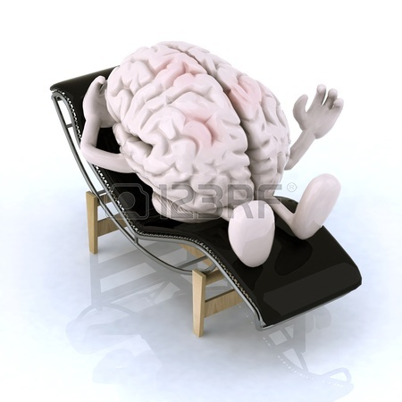

Slide 5
ΨΥΧΙΑΤΡΙΚΗ ΣΥΝΕΝΤΕΥΞΗ
Παράγοντες που επηρεάζουν
  ΑΠΟ ΤΟΝ ΑΣΘΕΝΗ
      Περιορισμένη επίγνωση σημαντικών στοιχείων από τον ασθενή
      Συναισθηματική κατάσταση
      Λεξικολογική ικανότητα

Slide 6
ΨΥΧΙΑΤΡΙΚΗ ΣΥΝΕΝΤΕΥΞΗ
Παράγοντες που επηρεάζουν
  ΑΠΟ ΤΟΝ ΨΥΧΙΑΤΡΟ
    Εμπειρία
    Σκεπτικό στυλ ( αναλυτικό / διαισθητικά σκεπτόμενος)
    Ικανότητα συναισθηματικής αντιστοίχισης (empathy)
    Πιθανές θεωρητικές / ιδεολογικές δεσμεύσεις / πεποιθήσεις Ψυχιάτρου (π.χ. Ψ/Θ σχολές)

Slide 7
ΨΥΧΙΑΤΡΙΚΗ ΣΥΝΕΝΤΕΥΞΗ
Παράγοντες που επηρεάζουν
  ΣΥΝΘΗΚΕΣ ΣΥΝΕΥΝΤΕΥΞΗΣ
    Σχέση γιατρού – ασθενούς
    Ύπαρξη δομής
    Αντικειμενικοί περιορισμοί
    Έμμεση συνεπαγωγή υποκειμενικών βιωμάτων ασθενή (εξωλεκτική επικοινωνία)
    Ασαφής φύση γλώσσας

Slide 8
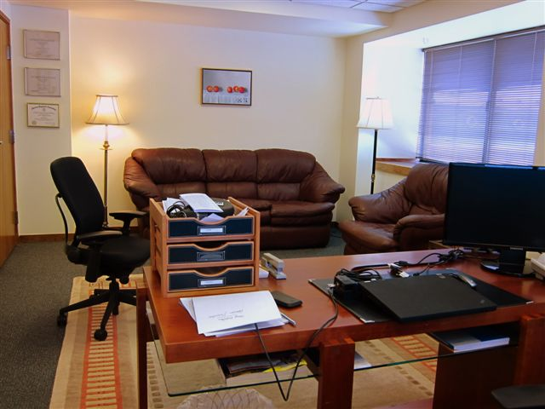

Slide 9
ΨΥΧΙΑΤΡΙΚΗ ΣΥΝΕΝΤΕΥΞΗ
ΤΕΧΝΙΚΕΣ
  Στυλ ερωτήσεων (ανοικτές , κλειστές, καθοδηγητικές ή μη)
  Σιωπές
  Λεκτική / Εξωλεκτική διευκόλυνση
  Δηλώσεις (πληροφοριακού, εμπαθητικού, διευκρινιστικού τύπου, σχολιασμοί, ανακεφαλαιώσεις)
  Παρακινήσεις
  Αναχαιτήσεις

Slide 10
ΨΥΧΙΑΤΡΙΚΗ ΣΥΝΕΝΤΕΥΞΗ
Ευαίσθητες περιοχές
    Αυτοκτονικότητα
    Σεξ. Κακοποίηση
    Σεξ. Προσανατολισμός
    Νομικά θέματα

Slide 11
ΨΥΧΙΑΤΡΙΚΗ ΣΥΝΕΝΤΕΥΞΗ
ΣΤΑΔΙΑ
    Προετοιμασία χώρου
    Εισαγωγή / συστάσεις
    Προσανατολισμός ασθενή
    Ψυχ. Ιστορικό
    Εξέταση ψυχ. λειτουργιών
    Εξέταση γνωστικών λειτουργιών
    Ανασκόπηση
    Φυσική εξέταση
    «Κλείσιμο»

Slide 12
ΨΥΧΙΑΤΡΙΚΟ ΙΣΤΟΡΙΚΟ
ΒΑΣΙΚΕΣ ΠΛΗΡΟΦΟΡΙΕΣ
    Δημογραφικά στοιχεία, π.χ. ηλικία, φύλο, επάγγελμα, οικογενειακή κατάσταση, τόπος κατοικίας
    Συνθήκες λήψης ιστορικού
    Πηγές προέλευσης πληροφοριών
ΚΥΡΙΟ ΕΝΟΧΛΗΜΑ
    Με τα ακριβή λόγια του ασθενούς (σε εισαγωγικά)
    Πιθανά να πρέπει να προστεθούν και τα λόγια των συνοδών

Slide 13
ΨΥΧΙΑΤΡΙΚΟ ΙΣΤΟΡΙΚΟ
ΙΣΤΟΡΙΚΟ ΠΑΡΟΥΣΑΣ ΝΟΣΟΥ
    Ολοκληρωμένη εικόνα με χρονική ακολουθία των γεγονότων που οδήγησαν στον ιατρό, όπως
      Έναρξη συμπτωμάτων,
      Σειρά εμφάνισης συμπτωμάτων
      Βαρύτητα συμπτωμάτων
      Εκλυτικοί παράγοντες που σχετίζονται με την εμφάνιση – επιδείνωση της συμπτωματολογίας
      Στοιχεία που πιθανό σχετίζονται με την εμφάνιση της κλινικής εικόνας, π.χ. χρήση αλκοόλ, ουσίες

Slide 14
ΨΥΧΙΑΤΡΙΚΟ ΙΣΤΟΡΙΚΟ
ΙΣΤΟΡΙΚΟ ΨΥΧΙΚΗΣ ΝΟΣΟΥ ΣΤΟ ΠΑΡΕΛΘΟΝ
  Προηγούμενες επαφές με ειδικούς ψυχικής υγείας - με χρονολογική σειρά –
  Νοσηλείες στο παρελθόν, διάρκεια, αγωγή
  Ψυχοθεραπεία: διάρκεια, τύπος
  Φαρμακοθεραπεία : είδος αγωγής, δόση, αποτελεσματικότητα, συμμόρφωση με αγωγή
  Άλλα είδη θεραπείας, π.χ. ECT

Slide 15
ΨΥΧΙΑΤΡΙΚΟ ΙΣΤΟΡΙΚΟ
Ιατρικό Ιστορικό
  Νόσοι, νοσηλείες, εγχειρήσεις
  Φάρμακα
  Αλλεργίες
Οικογενειακό ιστορικό – ψυχιατρικές, ιατρικές παθήσεις

Slide 16
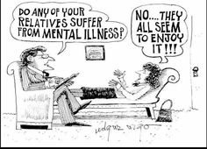

Slide 17
ΨΥΧΙΑΤΡΙΚΟ ΙΣΤΟΡΙΚΟ
Κοινωνικό Ιστορικό
    Περιγεννητικό ιστορικό
    Ιστορικό παιδικής ηλικίας (έλεγχος σφιγκτήρων, συμπεριφορικά προβλήματα, κινητική ανάπτυξη, φίλοι κ.α.)
    Επαγγελματικό ιστορικό, στρατός
    Γάμος, σχέσεις
    Φίλοι, ενδιαφέροντα
    Ιστορικό χρήσης ουσιών, αλκοόλ
    Παρούσες συνθήκες διαβίωσης
Ανασκόπηση ανά συστήματα (π.χ. πιθανές παρενέργειες φαρμάκων)

Slide 18
ΨΥΧΙΑΤΡΙΚΗ ΕΞΕΤΑΣΗ
Γενική εμφάνιση
Εμφάνιση (ρούχα, καθαριότητα, στάση σώματος, έκφραση προσώπου)
Συμπεριφορά – Ψυχοκινητικότητα (διέγερση, ανησυχία, αλλόκοτες στάσεις σώματος)
Στάση απέναντι στον εξεταστή (βλεμματική επαφή, φιλικός-εχθρικός)

Slide 19

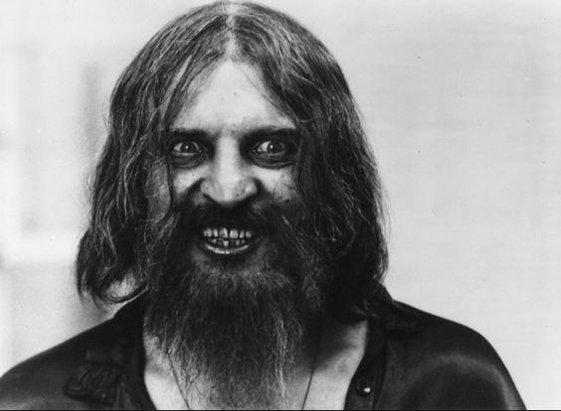
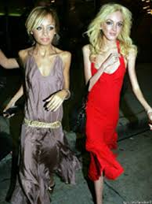

Slide 20
ΨΥΧΙΑΤΡΙΚΗ ΕΞΕΤΑΣΗ
Διάθεση – Συναίσθημα
Διάθεση: τα συναισθήματα του ασθενούς όσον αφορά την αντίληψη του για τον κόσμο ( θυμός, λύπη, αίσθημα κενού, ενοχές κ.α.) – Ποσοτικοποίηση (κλίμακα 1-10)
Συναίσθημα όσον αφορά την συναισθηματική απαντητικότητα ασθενούς κατά τη διάρκεια της εξέτασης (διακύμανση, -α-προσφορότητα)

Slide 21
ΣΥΝΑΙΣΘΗΜΑ
Καταθλιπτικό
Ευφορικό – ευερέθιστο
Απρόσφορο
Επίπεδο (πλήρης ή σχεδόν πλήρης απουσία συναισθηματικής έκφρασης)
Ασταθές(ταχείες, απότομες μεταβολές που δεν σχετίζονται με εξωτερικά ερεθίσματα)

Slide 22
ΨΥΧΙΑΤΡΙΚΗ ΕΞΕΤΑΣΗ
Λόγος
Ποσότητα
Ρυθμός
Τόνος
Ταχύτητα
Λογόρροια (ακατάπαυστη ομιλία, υπό πίεση, με συνοχή)
Χάλαση ειρμού – Μη συνεκτικός λόγος (αποδιοργανωμένος, ακατάληπτος λόγος -«γλωσσική σαλάτα»)
Αλαλία – Εμβροντησία (απουσία λόγου)

Slide 23
ΨΥΧΙΑΤΡΙΚΗ ΕΞΕΤΑΣΗ
Αντίληψη
Ψευδαισθήσεις: εσφαλμένα αντιληπτικά βιώματα απουσία ερεθισμάτων
    Ακουστικές, οπτικές, γευστικές, οσφρητικές, απτικές, παραποίησης σώματος
Παραισθήσεις: εσφαλμένη αντιληπτική ερμηνεία ενός πραγματικού εξωτερικού ερεθίσματος

Slide 24
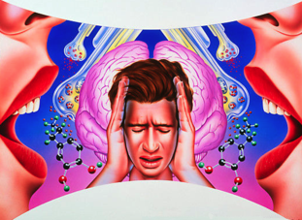

Slide 25
ΨΥΧΙΑΤΡΙΚΗ ΕΞΕΤΑΣΗ
Σκέψη
Ροή ΣΚΕΨΗΣ
  με φυσιολογικό ειρμό,
  Περιστασιακή ( εκτροπή από το θέμα προς περιττές λεπτομέρειες και απρόσφορες σκέψεις πριν μεταδώσει την κεντρική ιδέα)
  φυγή ιδεών (ταχεία αλληλοδιαδοχή αποσπασματικών ιδεών με απότομη μεταβολή του περιεχομένου του λόγου – μέχρι και ακατάληπτη ομιλία
  χαλαρή σύνδεση,
  ακατάληπτη σκέψη

Slide 26
ΨΥΧΙΑΤΡΙΚΗ ΕΞΕΤΑΣΗ
Σκέψη…..
Περιεχόμενο ΣΚΕΨΗΣ
  παραληρητικές ιδέες,
  Ιδεοληψίες (επίμονη, επανερχόμενη ιδέα, εικόνα, παρόρμηση που δεν μπορεί να απομακρυνθεί – ακούσια, δυστονική προς το Εγώ)
  Αυτοκτονικός ιδεασμός
  ετεροκαταστροφικός ιδεασμός

Slide 27
ΠΑΡΑΛΗΡΗΤΙΚΕΣ ΙΔΕΕΣ
Εσφαλμένες πεποιθήσεις βασισμένες σε λάθος ερμηνείες της εξωτερικής πραγματικότητας, στην οποία το άτομο παραμένει προσηλωμένο παρά την ύπαρξη αντικειμενικών αποδείξεων που την καταρρίπτουν

Slide 28
ΠΑΡΑΛΗΡΗΤΙΚΕΣ ΙΔΕΕΣ
Δίωξης
Μεγαλείου
Αναφοράς
Κατοχής – Ελέγχου
Ζηλοτυπίας
Μαγικού περιεχομένου

Slide 29
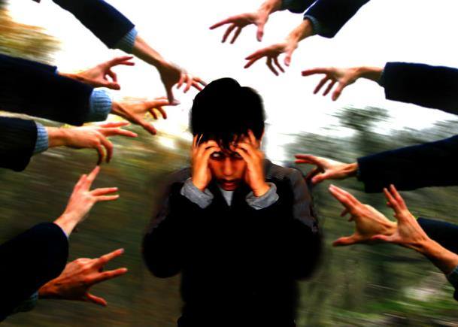

Slide 30
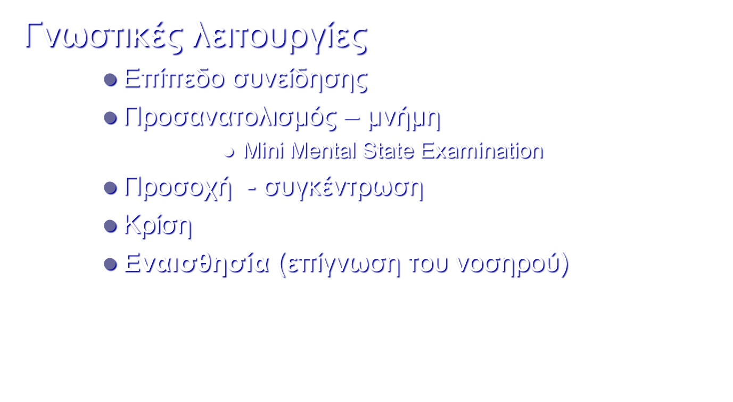
ΨΥΧΙΑΤΡΙΚΗ ΕΞΕΤΑΣΗ

Slide 31
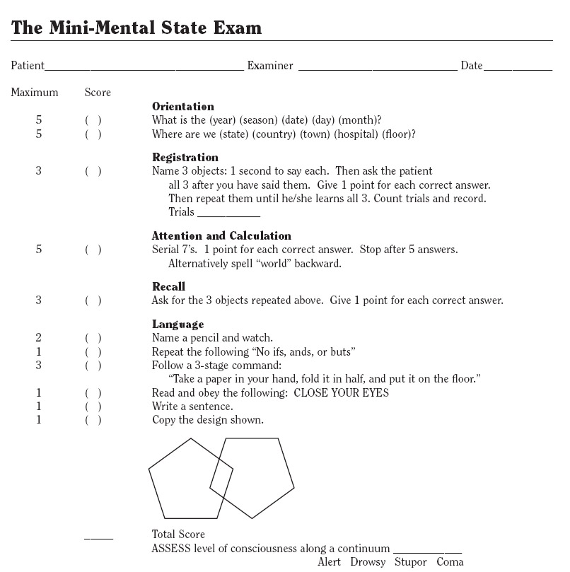

Slide 32
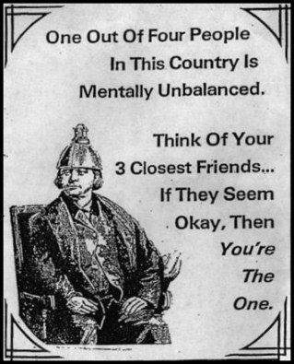
Ευχαριστώ!!!

